Slide 1
Предвидување ризик од срцев удар
Андреа Ивановска 16/2017

Slide 2
Вовед
Оваа веб-апликација со помош на машинско учење помага во откривањето на степенот на изложеност на ризик за развивање на срцева болест.
Податочното множество кое се користи е „Cleveland“ од Heart Disease податочните множества на UCI - Центарот за машинско учење и интелигентни системи.
Множеството се состои од вкупно 13 карактеристики за одлучување, додека целната вредност е претставена со „target“.

Slide 3
Опис на карактеристиките
age - Возраст во години
sex - (1 = машки пол; 0 = женски пол)
cp - Тип на болка во градите
0: Асимптоматски: болка во градите не покажува знаци на болест
1: Атипична ангина: болка во градите која не е поврзана со срцето
2: Не-ангинална болка: типично езофагеални грчеви (не поврзани со срцето)
3: Типична ангина: болка во градите поврзана со намалување на снабдувањето со крв во срцето
trestbps - Крвен притисок во мирување (во mmHg)
chol - Серумскиот холестерол во mg/dl
серум = LDL + HDL + .2 * триглицериди
над 200 е причина за загриженост
fbs - Шеќер во крвта повисок од 120 mg/dl (1 = точно; 0 = неточно)
тестиран наутро пред да се јаде или пие вода
'>126' mg/dL сигнализира дијабетес
restecg - Електрокардиографски резултати во мирување
0: Можна или дефинитивна хипертрофија на левата комора
Зголемена главна комора за пумпање на срцето
1: Ништо да се забележи
2: Абнормалност на ST-T бран
може да варира од благи симптоми до сериозни проблеми
сигнализира абнормално чукање на срцето
thalach - Максимален пулс
exang - Индуцирана ангина од вежбање
(1 = да; 0 = не)
oldpeak - предизвикана ST депресија - од вежбање во однос на одмор (се гледа стресот на срцето за време на вежбањето)
slope - Наклон на ST сегментот
0: Наведнат: знаци на нездраво срце
1: Рамно наклонет: минимална промена (типично здраво срце)
2: Нагорен: подобар пулс со вежбање (невообичаено)
ca - Број на главни садови на кои се детектирани масни наслаги користејќи флуросопија
лекарот може да ја види крвта што минува со помош на флуроскопија
колку повеќе движење на крвта, толку подобро (без згрутчување)
thal - Резултат од талиум стрес тест
1: поправен дефект: порано беше дефект, но сега е во ред
2: нормално
3: реверзибилен дефект: нема правилно движење на крвта при вежбање
target - имате болест или не
(0=да, 1=не) (= предвидениот атрибут)

Slide 4
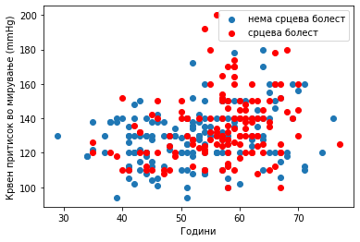
Крвен притисок во мирување [mmHg] во однос на години
plt.scatter(x=df.age[df.target==1], y=df.trestbps[(df.target==1)])
plt.scatter(x=df.age[df.target==0], y=df.trestbps[(df.target==0)], c="red")
plt.legend(["нема срцева болест", "срцева болест"] )
plt.xlabel("Години")
plt.ylabel("Крвен притисок во мирување (mmHg)")
plt.show()

Slide 5
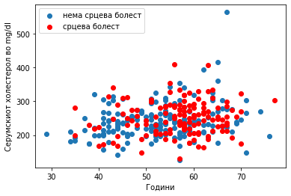
Серумскиот холестерол [mg/dl] во однос на годините
plt.scatter(x=df.age[df.target==1], y=df.chol[(df.target==1)])
plt.scatter(x=df.age[df.target==0], y=df.chol[(df.target==0)], c="red")
plt.legend(["нема срцева болест", "срцева болест"])
plt.xlabel("Години")
plt.ylabel("Серумскиот холестерол во mg/dl")
plt.show()

Slide 6
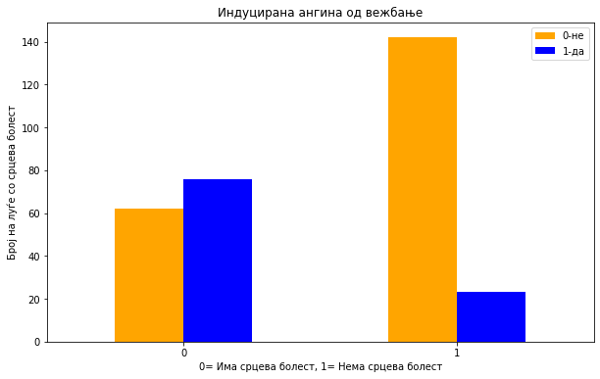
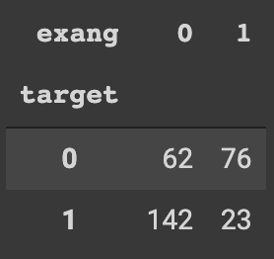
Број на пациенти кои имале индуцирана ангина од вежбање
pd.crosstab(df.target,df.exang).plot(kind='bar',figsize=(10,6),color=["orange","blue"])
plt.title("Индуцирана ангина од вежбање")
plt.xlabel("0= Има срцева болест, 1= Нема срцева болест")
plt.ylabel("Број на луѓе со срцева болест")
plt.legend(["0-не","1-да"])
plt.xticks(rotation=0);
pd.crosstab(df.target,df.exang)

Slide 7
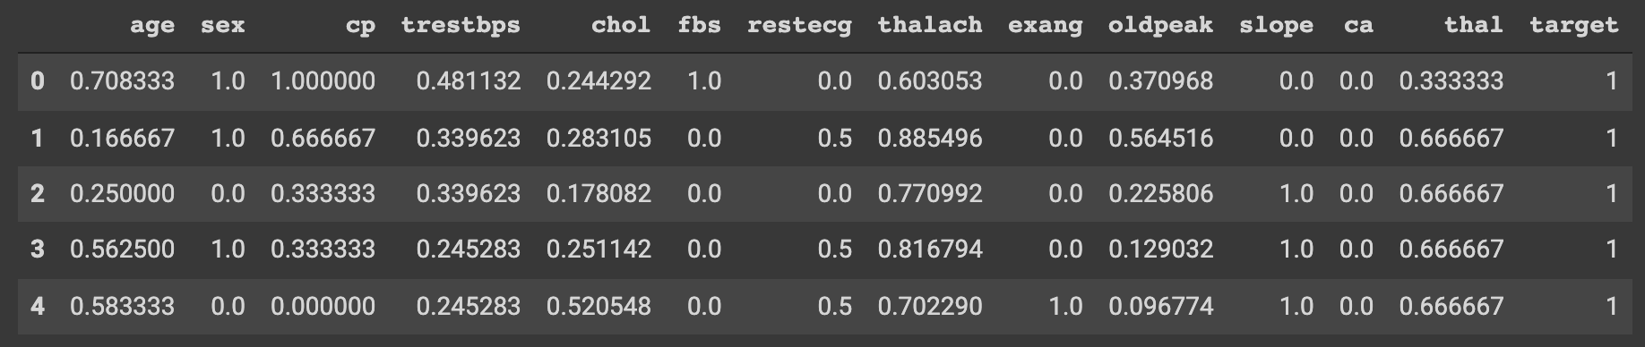
Скалирање на податоците
from sklearn.preprocessing import MinMaxScaler
scal=MinMaxScaler()
feat=['age’, 'sex’, 'cp', 'trestbps', 'chol', 'fbs', 'restecg', 'thalach','exang', 'oldpeak', 'slope', 'ca’, 'thal']
df[feat] = scal.fit_transform(df[feat])
df.head()

Slide 8
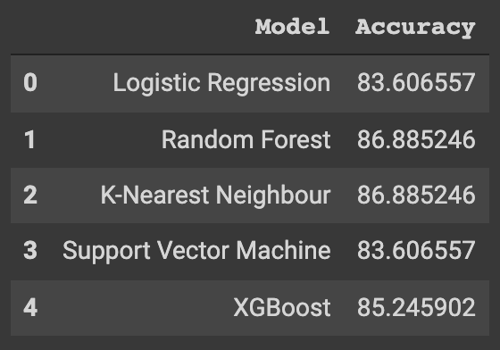
Поставување и споредување на различни модели

Slide 9
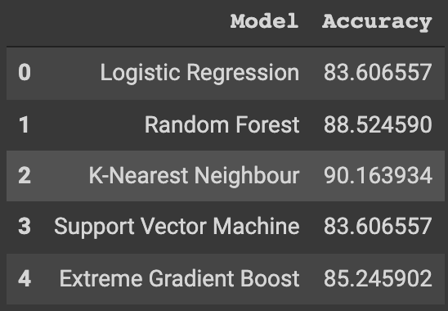

Нагодување на моделите
Нагодување на KNN;
Нагодување на Random Forest;
Рачно нагодување на XGBoost;
Хипер параметар подесување на SVC со помош на GridSearchCV;
Хипер параметар подесување на KNN со помош на GridSearchCV;
Како што можеме да видиме, К-најблискиот сосед (K-Nearest Neighbour) ни дава точност од 90%.

Slide 10
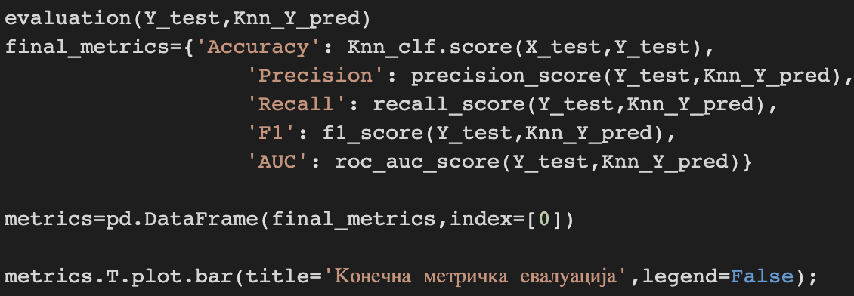
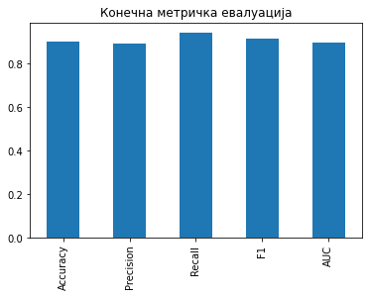
Евалуација на параметри постигнати со KNN
Аccuracy: 0.902, Recall: 0.941, F1 score: 0.914

Slide 11
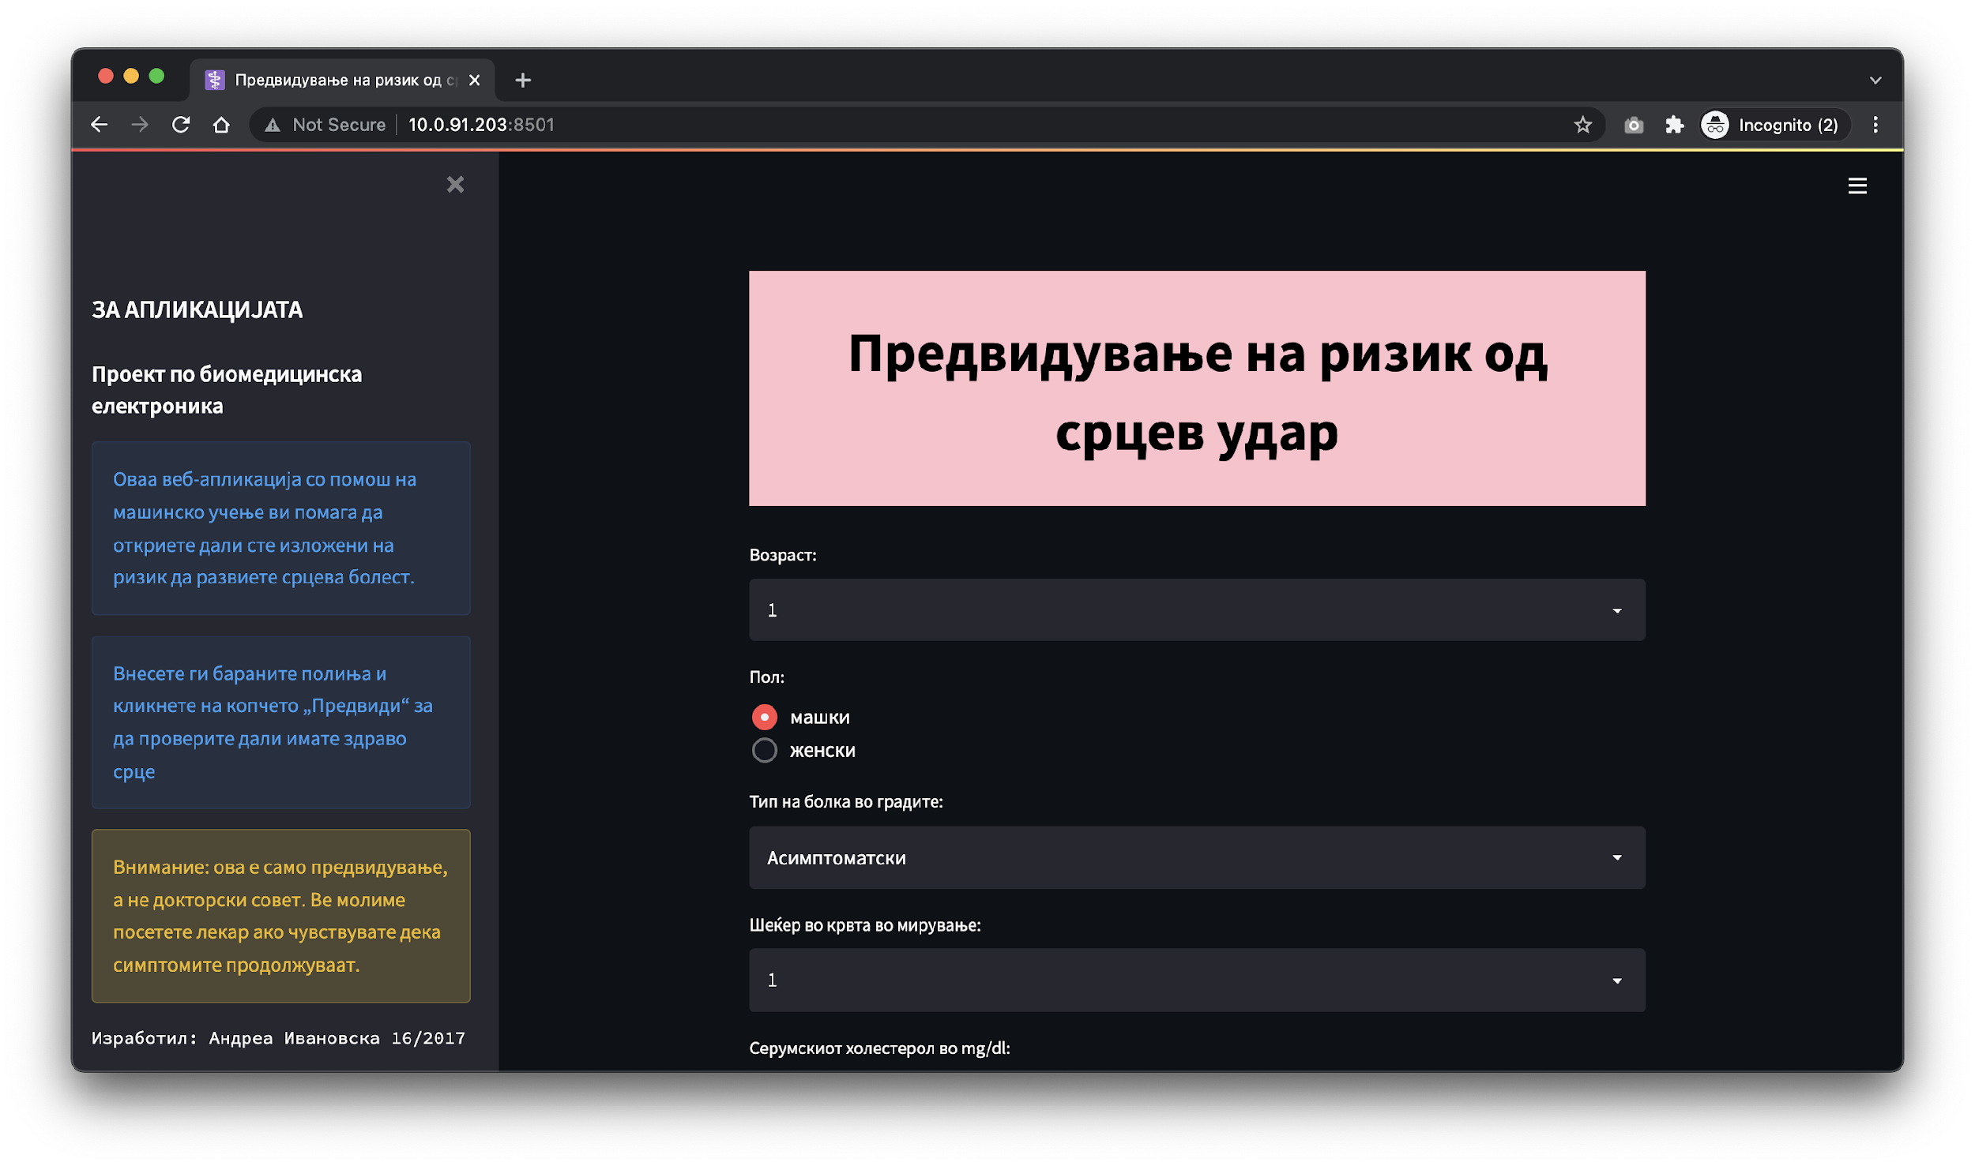


веб апликација користејќи ја библиотеката Streamlit

Slide 12

ВИ БЛАГОДАРАМ НА ВНИМАНИЕТО
Февруари 2022 година

